Slide 1


Éxito de proyectos específicos
y cooperativos
Dr. Roberto Tapia Conyer

Slide 2

¿A qué le llamamos éxito?
De la filantropía a la Inversión Social
Principales características:
Meta medible y comprobable.
Impacto en la población objetivo.
Sostenibilidad en el tiempo.
Retorno Social
a la Inversión

Slide 3


Identifica
(problema)
Escala
(política
pública)
Por qué
(misión)
Evalúa
(impacto)
Para qué
(objetivos)
Innovación
Ciclo de desarrollo
Implanta
(cambio)
Diseña
(cómo)
Desarrolla
(tecnología)
Planea
(estructura)
Suma
(alianzas)

Slide 4
Impacto mediante alianzas tripartitas
social-público-privado
1
Implantación con impacto internacional
2
Investigación con impacto nacional e internacional
3
Intervenciones como política pública en México

Slide 5
Impacto mediante alianzas tripartitas
social-público-privado
1
Implantación con impacto internacional
2
Investigación con impacto nacional e internacional
3
Intervenciones como política pública en México

Slide 6



Iniciativa para la erradicación de la Poliomelitis
Plan Estratégico para la Reducción de la Polio
Lograr la erradicación de la polio en los tres países que aún presentan la enfermedad: Afganistan, Paquistán y Nigeria.
Inmunizar a todos los niños cercanos al área afectada, para que no haya casos en otros países.
Objetivos
Socios
Avances
La aportación de FCS ha permitido la compra de 260 millones de vacunas en beneficio de niños de 21 países de África.

Slide 7






Programa para la eliminación de
Oncocercosis en las Américas
Iniciativa regional coordinada por el Centro Carter que desde 1993 ofrece asistencia técnica y financiera a los países para trabajar hacia la eliminación de la enfermedad.
13 focos endémicos en 6 países: México (Chiapas y Oaxaca), Guatemala, Ecuador, Colombia, Venezuela y Brasil
Objetivos
Socios
Solamente persiste un foco de la enfermedad en América: la región Yanomami en la frontera amazónica entre Venezuela y Brasil.
Avances

Slide 8











Iniciativa Salud Mesoamérica
Modelo de financiamiento basado en resultados, en apoyo a los esfuerzos para reducir la mortalidad materna e infantil.
Intervenciones en salud materna, nutrición y vacunación en el 20% más pobre de la población de Mesoamérica.
Objetivos
Socios
Avances
Beneficios directos a un millón de mujeres en edad
reproductiva y 650,000 niños menores de cinco años.

Slide 9
Impacto mediante alianzas tripartitas
social-público-privado
1
Implantación con impacto internacional
2
Investigación con impacto nacional e internacional
3
Intervenciones como política pública en México

Slide 10




Iniciativa en Medicina Genómica
Descubrir las bases genéticas de la diabetes tipo 2
y cáncer en México y Latinoamérica.
Diseñar herramientas útiles para la prevención, diagnóstico y tratamiento de estos padecimientos.
Objetivos
Socios
Chip para el diagnóstico de riesgo genético de diabetes
para población mexicana, y desarrollo de tratamientos personalizado de diabetes y cáncer.
Avances

Slide 11




Iniciativa para el desarrollo de vacunas
contra enfermedades tropicales
Construir una plataforma para el desarrollo y producción de vacunas en México.
Desarrollar una vacuna terapéutica contra la enfermedad de Chagas
Objetivos
Socios
Semilla lista para la producción de lotes experimentales de vacunas, y en proceso la creación de un consorcio social/privado para producir la vacuna.
Avances

Slide 12
Impacto mediante alianzas tripartitas
social-público-privado
1
Implantación con impacto internacional
2
Investigación con impacto nacional e internacional
3
Intervenciones como política pública en México

Slide 13
Reingeniería de la prevención y la atención
de las enfermedades crónicas
CASALUD
Implantar un paradigma preventivo con detección personalizada del riesgo.
Implantar intervenciones efectivas para asegurar la calidad de la atención.
Seguir a la persona a lo largo del continuo de la atención.
Dar alcance a la persona donde se encuentre.

Slide 14

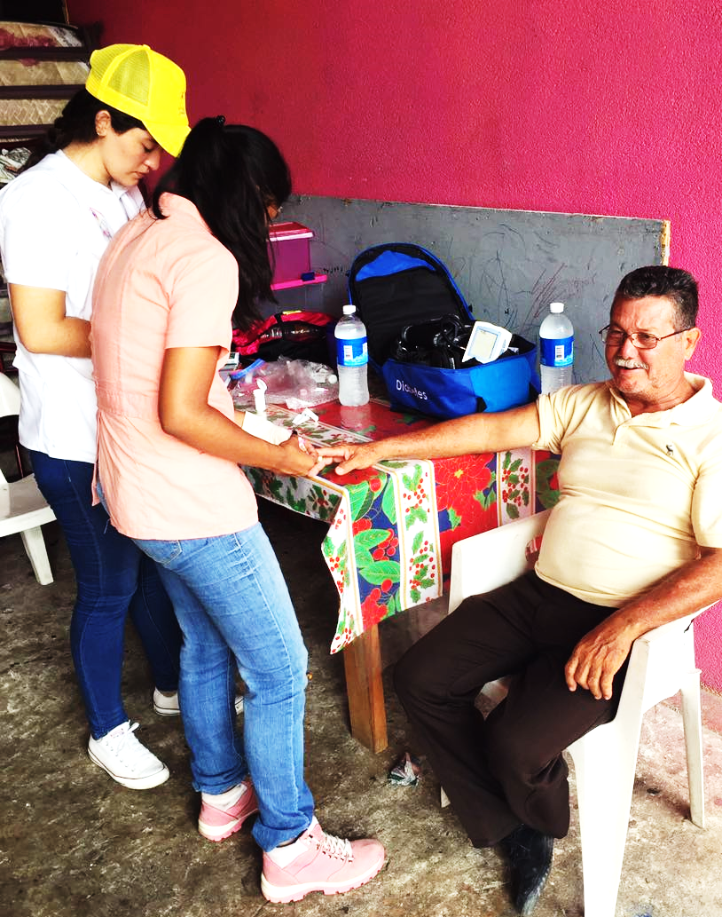
Modelo de referencia
Estrategia Nacional para la Prevención y el Control
del Sobrepeso, la Obesidad y la Diabetes
CASALUD
Big Data aplicado para la toma de decisiones
Desarrollo del ICAD - Índice de Calidad de la Atención de la Diabetes en México
Transparencia y rendición de cuentas
Seguimiento al desempeño en el Observatorio
Mexicano de Enfermedades No Transmisibles
806,062
personas valoradas
a través de MIDO
1,769,170
personas con enfermedades crónicas con atención en SIC
12,426
unidades de salud
en los 32 estados

Slide 15
SIIVac
Sistema Integral de Información en Vacunación
Monitoreo
del abasto
Capacitación
del personal
Monitoreo
de cadena
de frío
Cartilla Electrónica
de Vacunación
Monitoreo de
coberturas de
vacunación

Slide 16

Implantación como sistema oficial en
el marco de la Estrategia Digital Nacional
SIIVac
20
estados
2,500,000
niños con su Cartilla Electrónica de Vacunación

Slide 17

TRASPLANTES
Conformación de alianzas estratégicas con la Secretaría de Salud Federal, Secretarías de Salud estatales, Institutos Nacionales y Hospitales
Apoyo a trasplante renal, hepático y de corazón, y la procuración de órganos.
Fomento a la cultura de donación de órganos
Apoyo a pasantes de medicina en su servicio social en donación y trasplante de órganos
9,376
trasplantes apoyados
598
procuraciones apoyadas

Slide 18



Programa Integral para la Mejora en la Calidad
de Atención y el Fortalecimiento de Centros de Rehabilitación de Ayuda Mutua y Mixtos
Adicciones
Capacitación y profesionalización del personal en un programa de 160 hrs.
Desarrollo de manuales de políticas y procedimientos personalizados para cada centro con el que se trabaja, en apego con la NOM-028
Creación de Centros Modelos Multiplicadores
Sistema de Información para el registro de la atención brindada en los Centros de Integración Juvenil
720
centros capacitados
22
estados

Slide 19
Éxito de proyectos específicos
y cooperativos
Dr. Roberto Tapia Conyer

